Slide 1
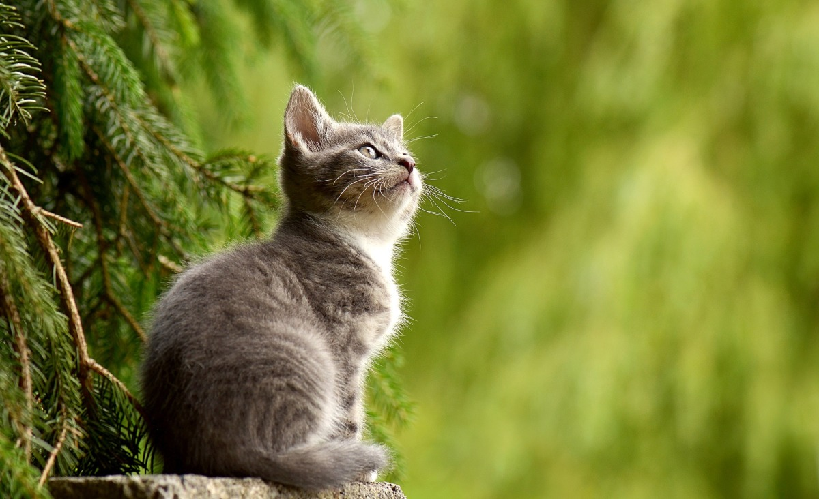
Породы кошек

Slide 2
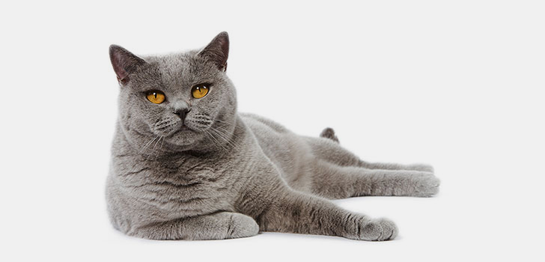
Короткошерстный Британец
Эта порода известна почти всем кто
не терпит шумливых кошаток.

Slide 3
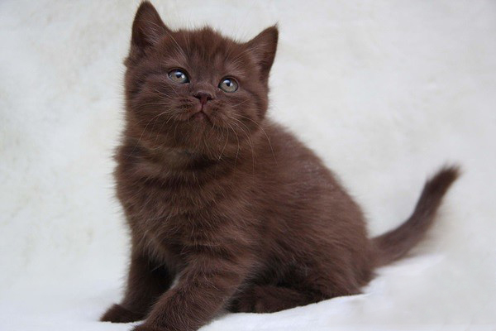
Йоркская шоколадная кошка
У этой породы два изысканных
шеколадных окраса: темный и молочный

Slide 4
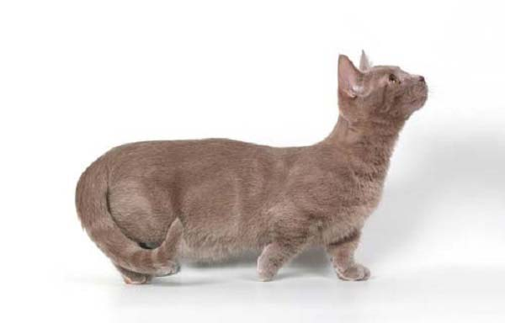
Манчкин
Самая обычная кошка с короткиминогами,
елку поставь чуть выше и она не дотянется.

Slide 5
Досвидули
На этом все
©Mydric
Znanija

